Slide 1
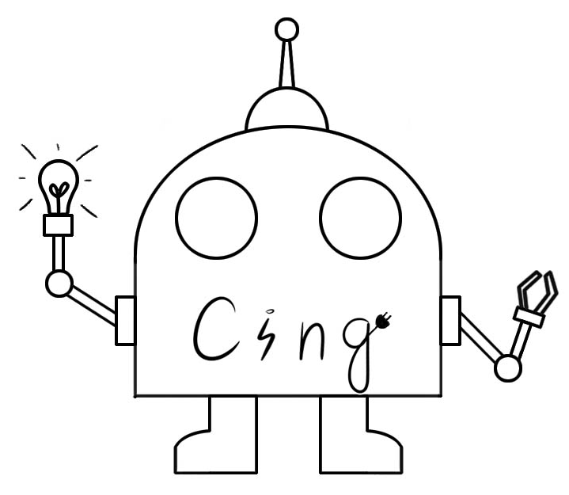
Cing
Robot pre deti i dospelých
Veronika Nemjová, Stanislav Jochman
Gymnázium Alejová 1

